Slide 1
OCLIX GROUP
Presentación General de Servicios

Slide 2

Introducción
Gobiernos mas inteligentes, generan sociedades más justas.
La tecnología es una herramienta al servicio de las sociedades.

Slide 3
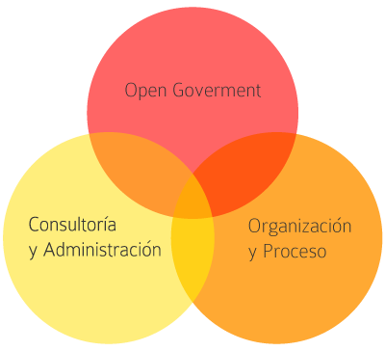
Nuestro Horizonte
Nuestros productos y servicios en Gobierno Digital y Políticas Públicas tienden a ayudar a nuestros clientes a alcanzar los siguientes valores:
Políticos:
Gobernabilidad · Participación · Legitimidad · Transparencia · Promoción, Desarrollo y Crecimiento · Acción Común y compartida · Legalidad · Efectividad · Impacto y Evaluación de Consecuencias.
Económicos – Tecnológicos:
Eficiencia y Resultados · Innovación · Competitividad · Planificación Estratégica · Gestión, administración y organización desburocratizada, sensible, descentralizada, coordinada y no fragmentada · Control y Monitoreo · Informatización.
Culturales:
Identidad · Pertenencia · Proyección.

Slide 4
Gobierno Digital
Gobierno Digital
El gobierno abierto
(e-government)
consiste en el uso de las tecnologías de la información y el conocimiento en los procesos internos de gobierno y en la entrega de los productos y servicios del Estado tanto a los ciudadanos como a la industria.
Esta idea ha sido evolucionada bajo el nuevo concepto de cooperación y participación social de los actores / ciudadanos, en el ecosistema de lo que hoy se denomina Web 2.0.
Los gobiernos como organización principal en una sociedad, toman la idea de la participación ciudadana a través de la internet y bajo esta nueva filosofía de acción ciudadana, es que se crea el “Open Goverment” ó Gobierno 2.0.
Generadores de “Nuevos Servicios y Productos Públicos“.
Gobierno 3.0, entonces, es el uso de la tecnología – en especial las tecnologías de colaboración en el corazón de la Web 2.0 – para resolver los problemas colectivos de una ciudad, estado, nacional, e incluso a nivel internacional.
Los productos y servicios emergentes de ambos conceptos – Políticas Públicas y Gobierno Digital y Gobierno 2.0 – son aplicables a la generalidad de los actuales servicios y sectores públicos (educación, tributación, seguridad, etc).

Slide 5


Servicios
Servicios Gestionados de Infraestructura
Oclix ofrece una amplia gama de servicios gestionados que cubren las principales temáticas de IT. Los servicios se ofrecen con modalidad de abono mensual según el tamaño de la infraestructura y tipo de servicio solicitado.
Servicios Gestionados DBA
(data base administrator)
El Servicio Gestionado DBA provee al cliente soporte remoto de recursos expertos para sus bases de datos.
Servicios en Networking
Soporte integral brindado en forma remota por expertos, a toda su infraestructura y servicios de Networking.
Servicio Gestionado SysAdmin
Se le da al cliente soporte remoto para las tareas de administración de sistemas.
Servicios Profesionales
Oclix ofrece Servicios Profesionales sobre diversas plataformas, componentes y disciplinas de sistemas. Los Servicios Profesionales son servicios de consultoría que se ofrecen a empresas con una contratación de paquetes de horas o alcance cerrado.

Slide 6

Social Media
Aprender a escuchar y observar es una de las tareas que las organizaciones, empresas, firmas y gobiernos están comenzando a aprender. Las redes sociales son una fuente inagotable de diálogos entre personas que comunican sus sensaciones, parecidos, ideas e inquietudes a través de múltiples canales.
Poder medir este caudal de información y deglutirlo para transformarlo en conocimiento, es la tarea de lo que hoy llamamos “Social Media”.
Redes Sociales y su potencial para Gobierno.
Creación y capacitación en el manejo de los canales sociales para llegar de forma más efectiva a la población.
Servicios a la Comunidad (E-Gov).
Implementación de la filosofía de apertura, en los procesos administrativos que componen a un gobierno.
Medición Social.
Cuantificación para saber que es lo que el conjunto de los ciudadanos intentan decirnos.
Medición del impacto en la opinión pública sobre determinadas medidas políticas.
Posicionamiento en buscadores SEO / SEM.
La relevancia y las posibilidades de búsquedas, la accesibilidad a la información destacada del momento.

Slide 7



Consultoría
Estrategia y Desempeño
Proponemos la participación activa en la estrategia de negocio con apoyatura en la toma de decisiones críticas.
Organización y Procesos
Mediante el diseño y montaje de las mejores prácticas operativas y de medición del desempeño, apoyamos a nuestros clientes en la gestión exitosa de sus procesos de negocio.
Tecnología e Información
Los enfoques de Estrategia y Desempeño y de Organización y Procesos, orientan sus objetivos al uso de las herramientas con tecnología de la información.
El estudio, diseño, desarrollo, implementación, soporte o dirección de los sistemas de información computarizados, en particular de software de aplicación y hardware de computadoras.

Slide 8
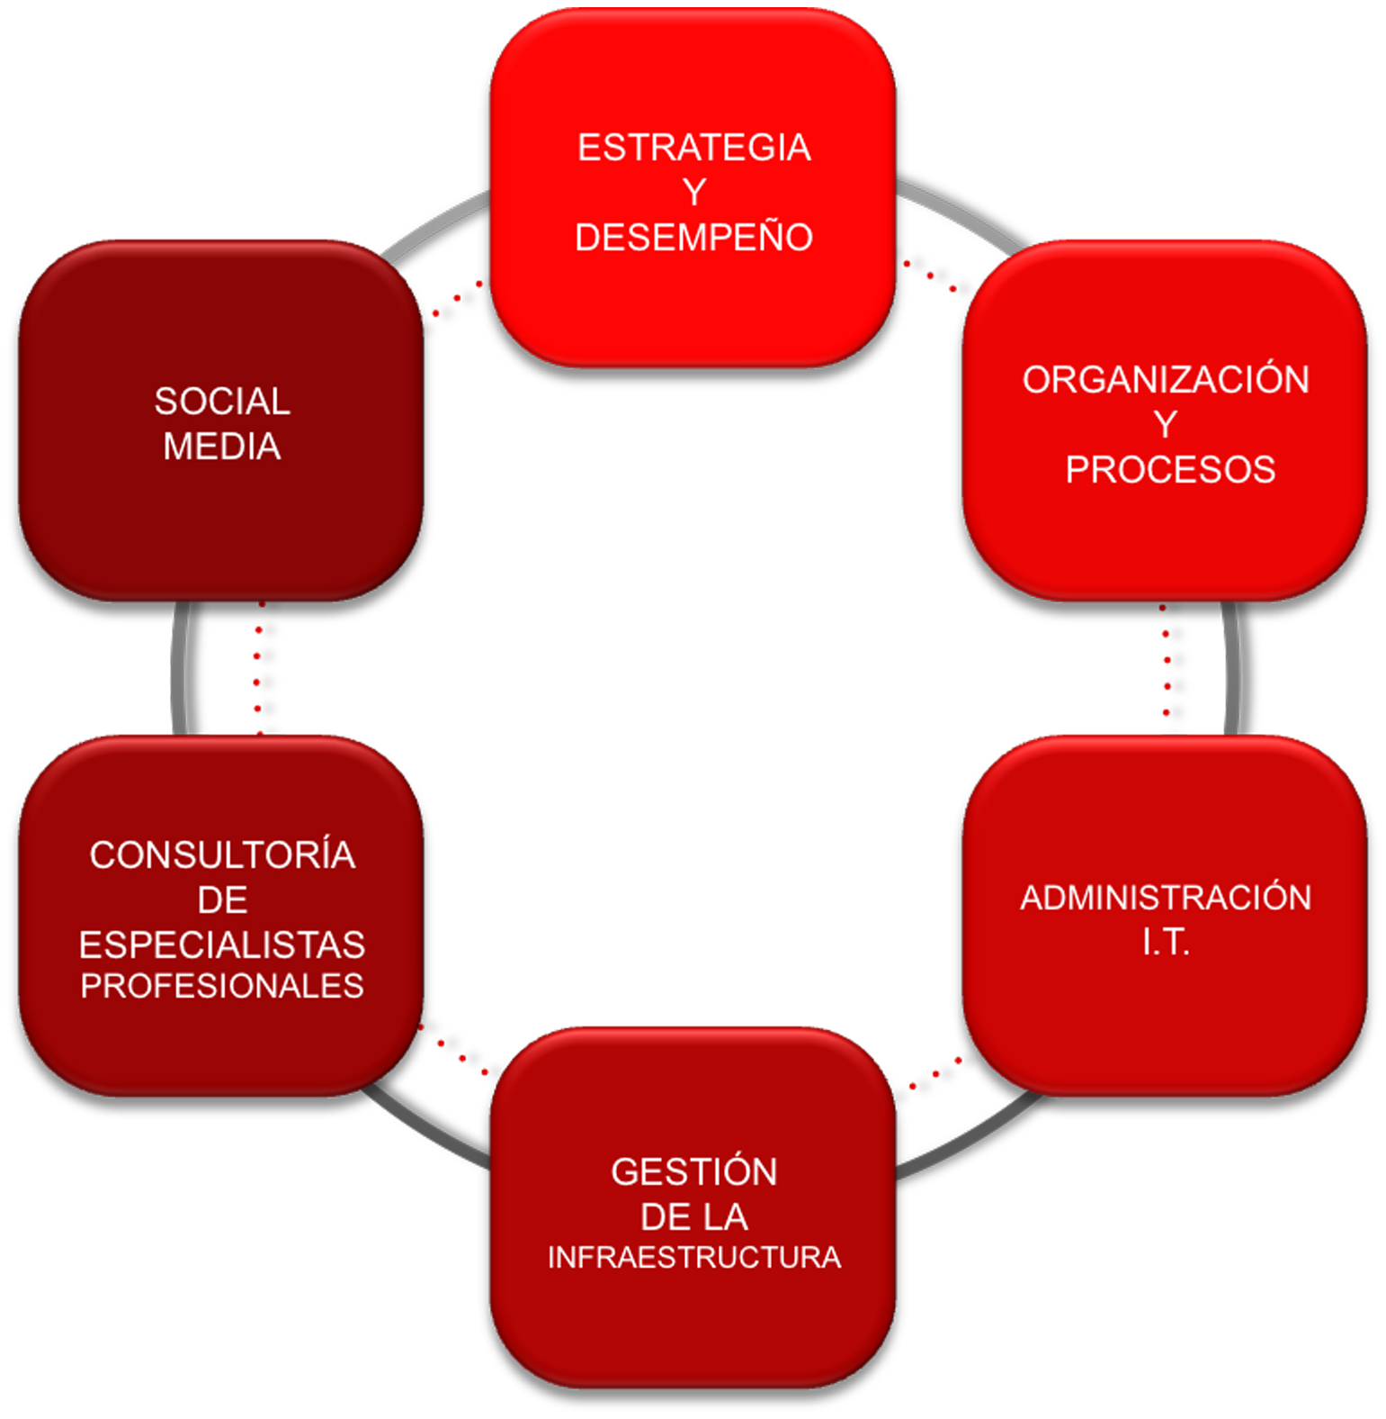
Nuestra Diferencia Competitiva
Servicios / Productos Personalizados cuya materia prima es la unión de las Tecnologías Informáticas con la Administración y Políticas Públicas, a fin de brindar soluciones a las necesidades de participación, información, seguimiento, monitoreo, control y evaluación del políticas por parte de la Sociedad.
Los Productos resultantes cumplen las exigencias del Nuevo Management Público y Gobierno Digital con Organizaciones en Red.
Esta diferenciación nos permite afirmar que
“no tecnificamos a las sociedades y organizaciones”;
muy por el contrario, “socializamos las tecnologías“.

Slide 9
OclixGroup

